Slide 1
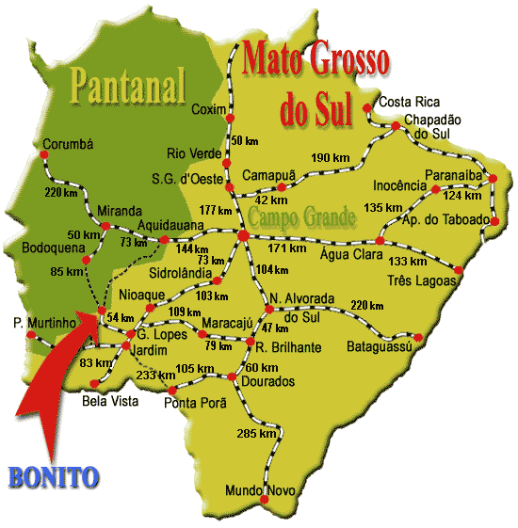

La belleza de Mato Grosso do Sul

Slide 2
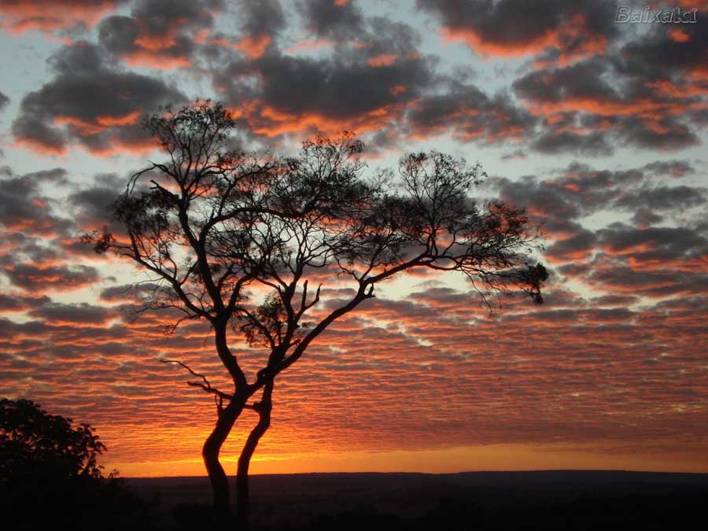
Situado en el centro-oeste del Brasil y creado en 1977 a partir de la desmembración del estado de Mato Grosso, Mato Grosso do Sul es uno de los estados brasileños especialmente privilegiados por la naturaleza.
En él se encuentran las dos terceras partes del Pantanal, la mayor planicie inundable del planeta, habitada por un sinfín de variedades de animales

Slide 3
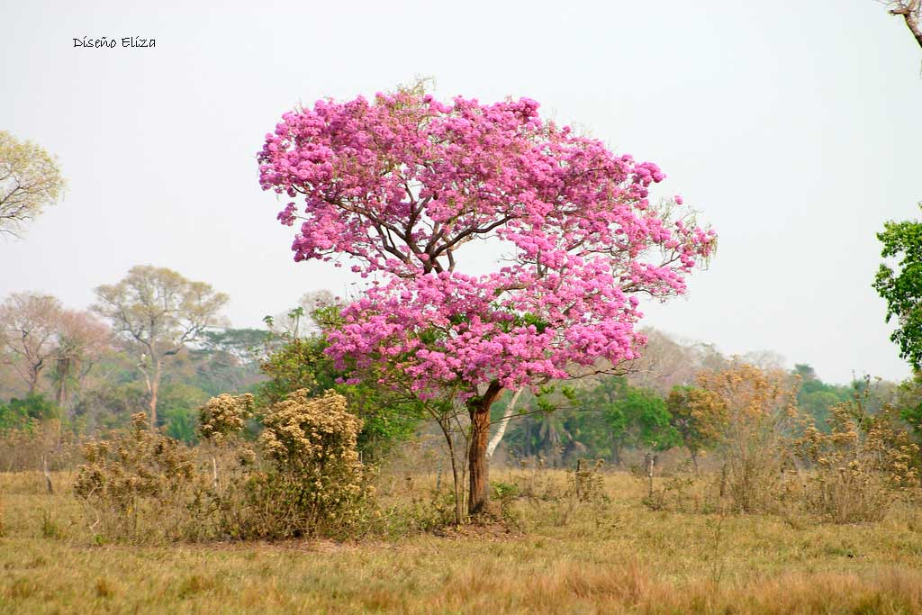
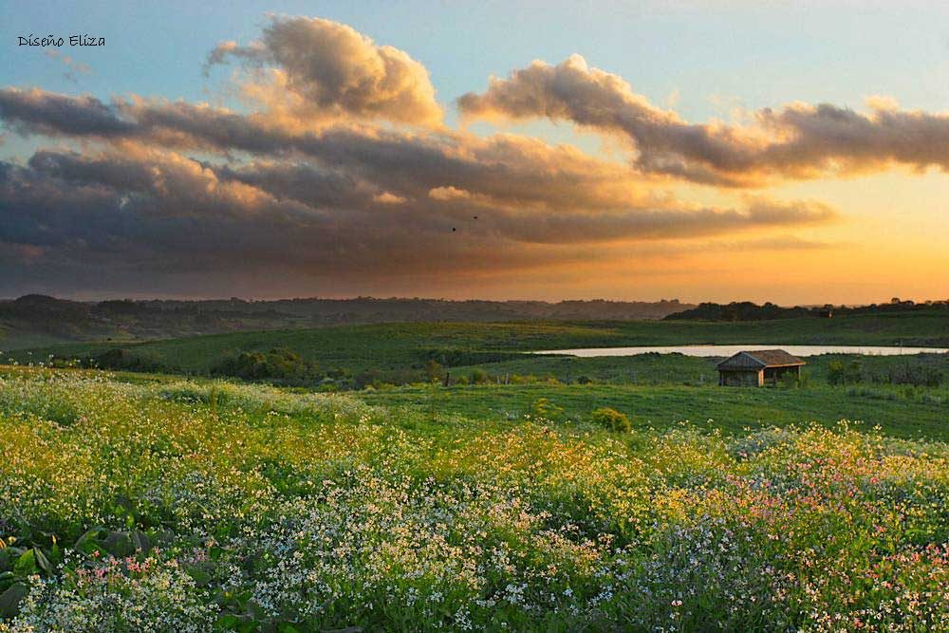
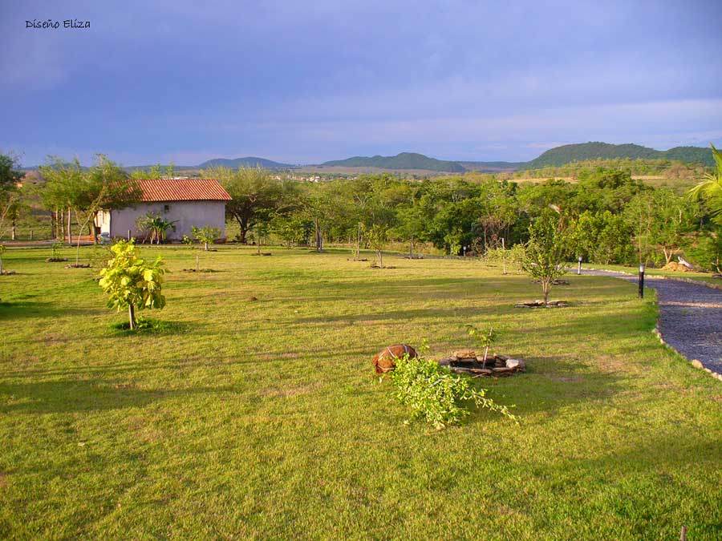
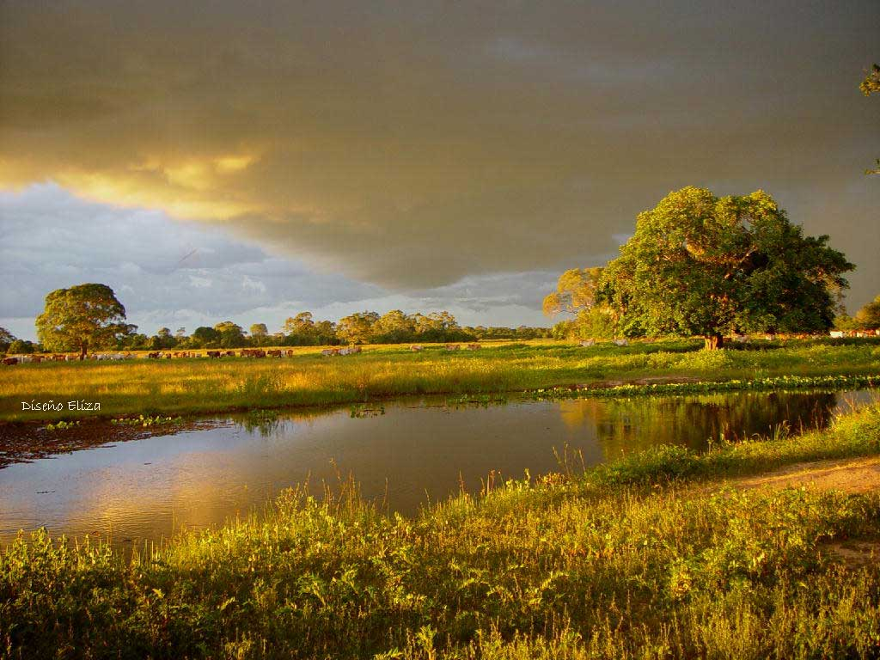
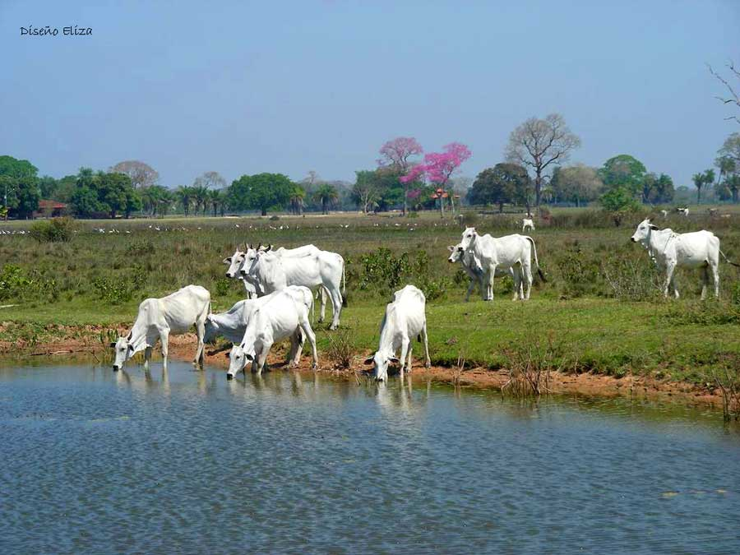
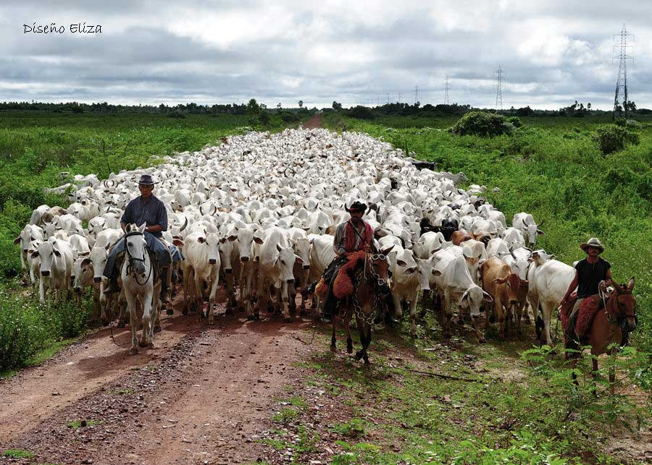
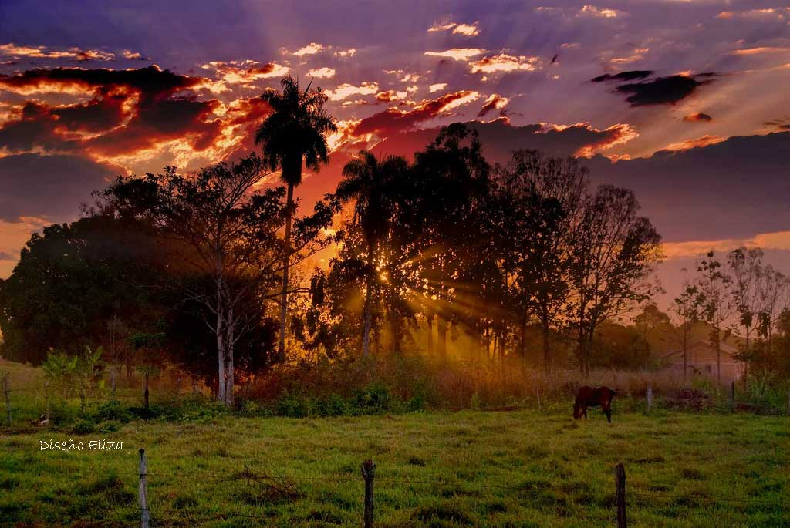

Slide 4

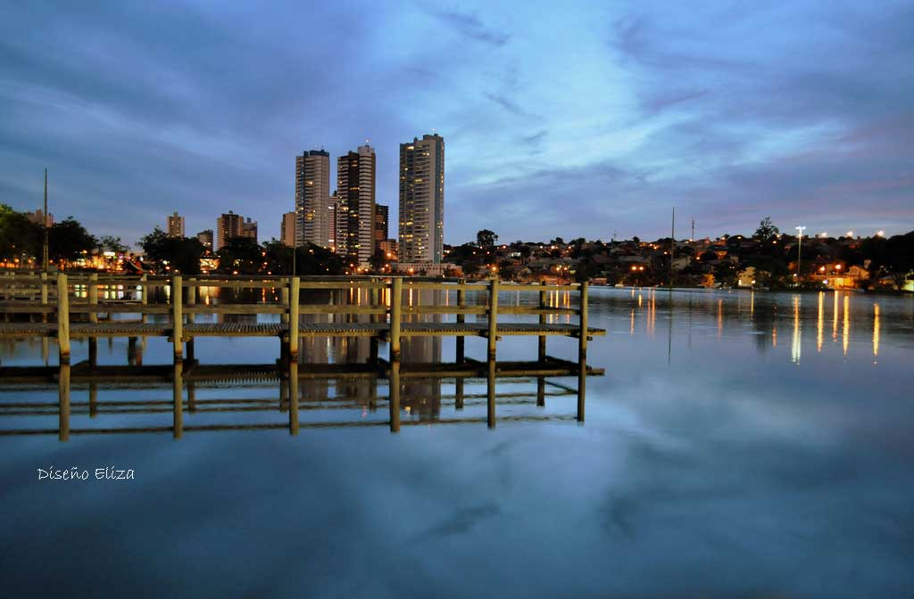
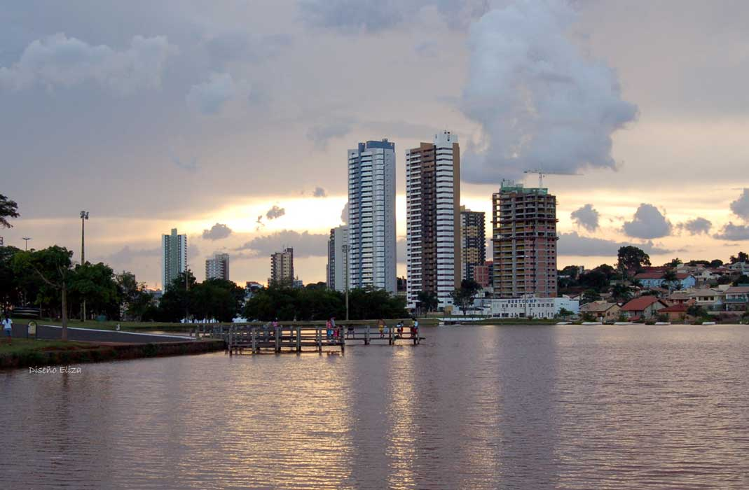
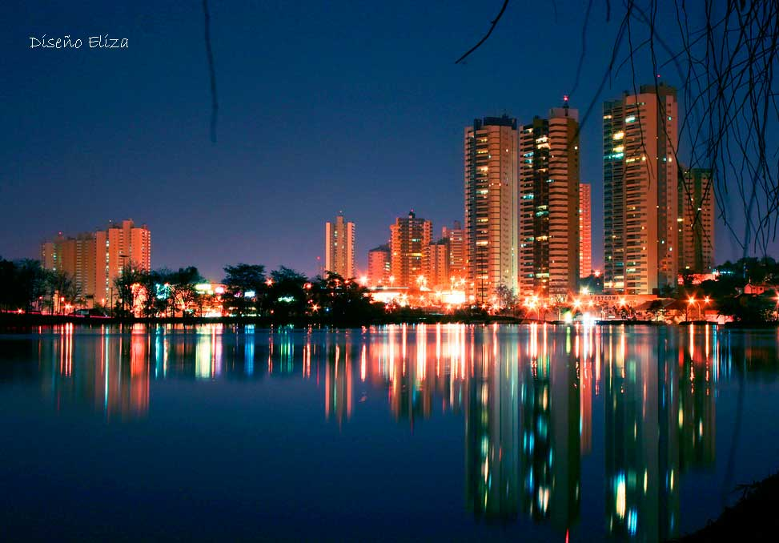
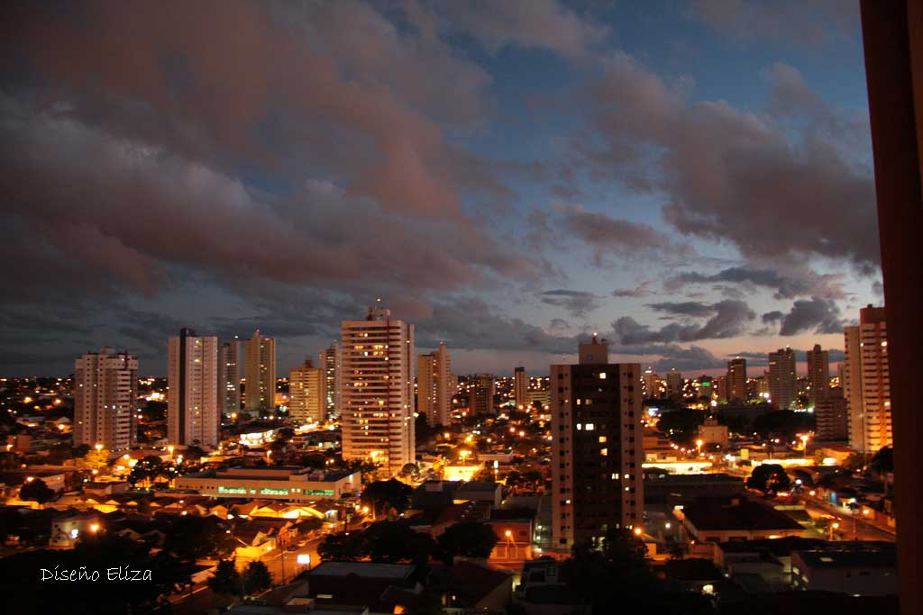
Campo Grande es la capital del estado de Mato Grosso do Sul, está situada en el llano, con avenidas y calles arboladas, su población está formada en gran parte por inmigrantes de varias regiones del país, además de japoneses, árabes, paraguayos y bolivianos.

Slide 5
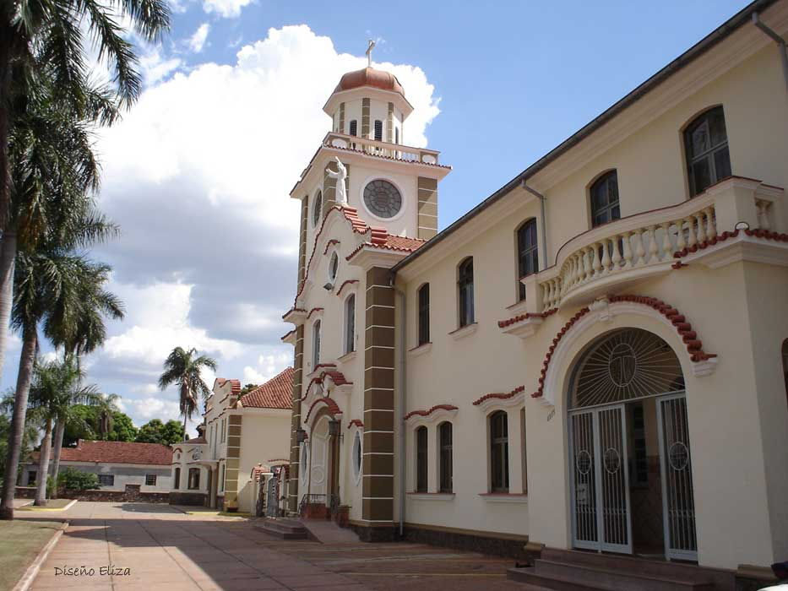
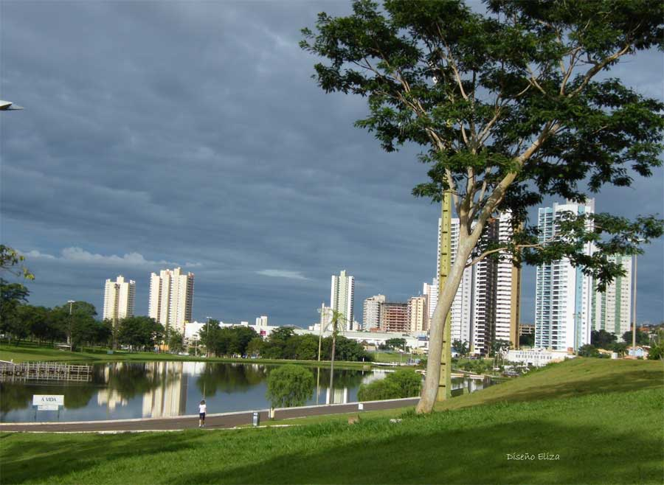

Slide 6
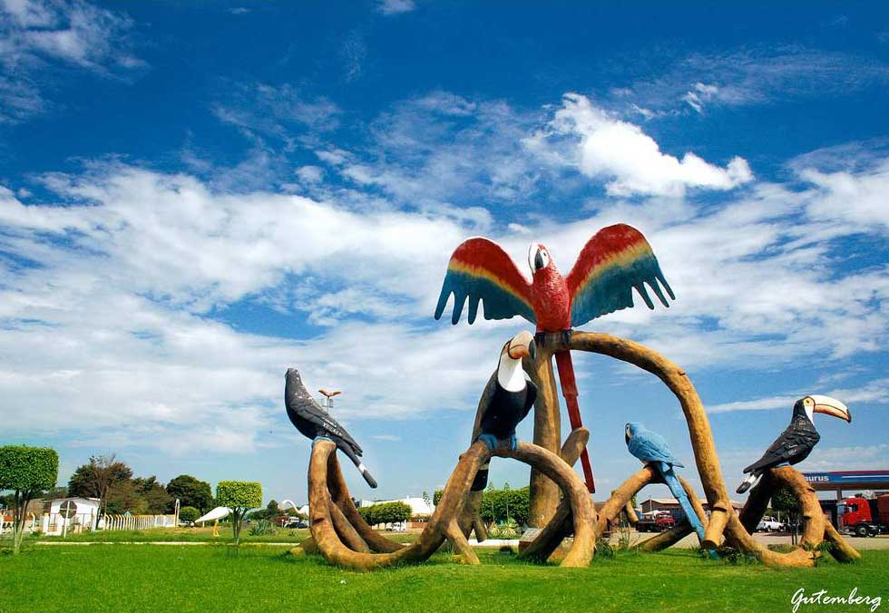
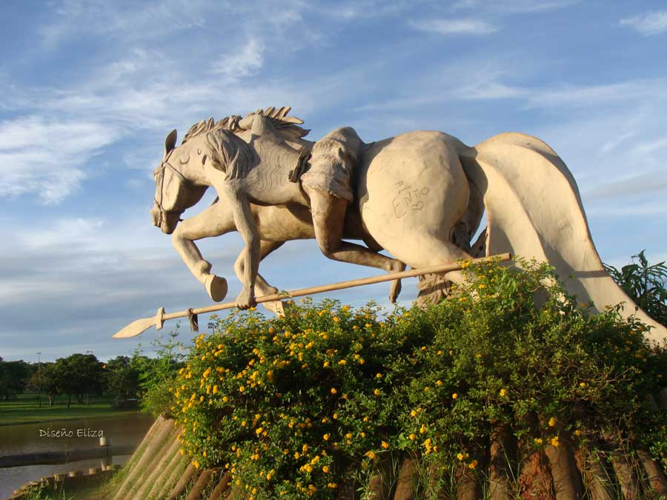
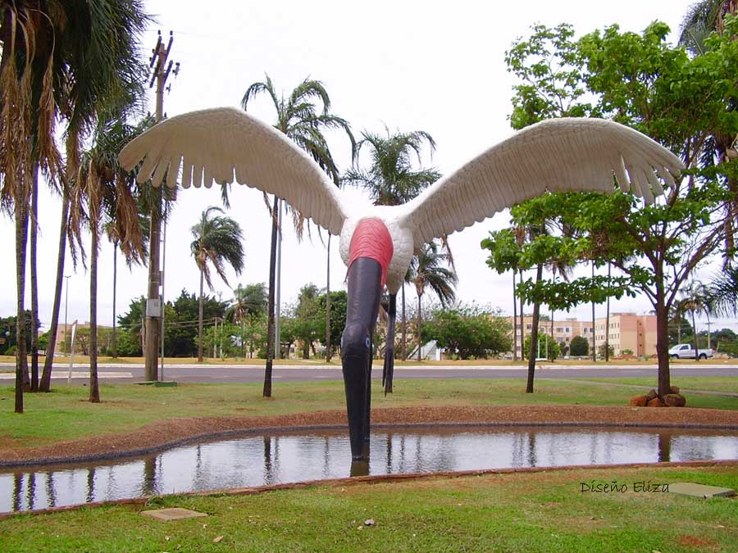
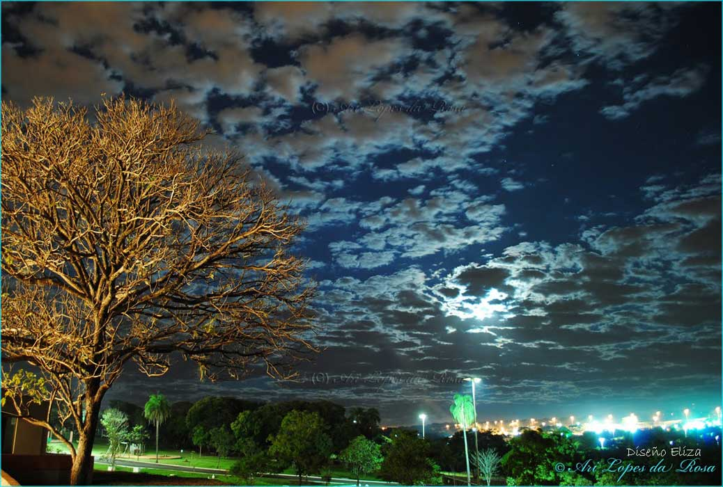

Slide 7
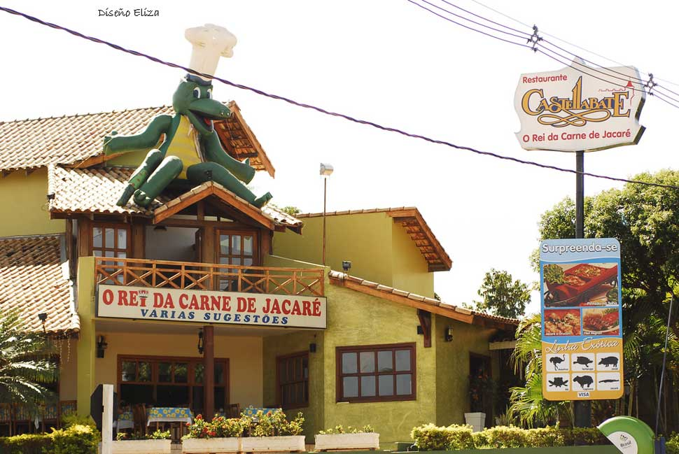
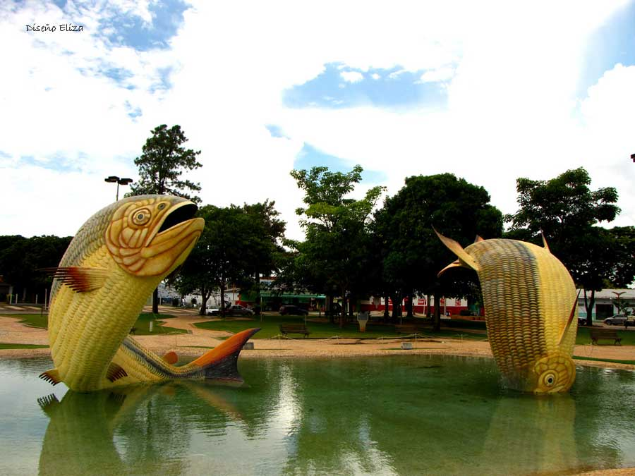
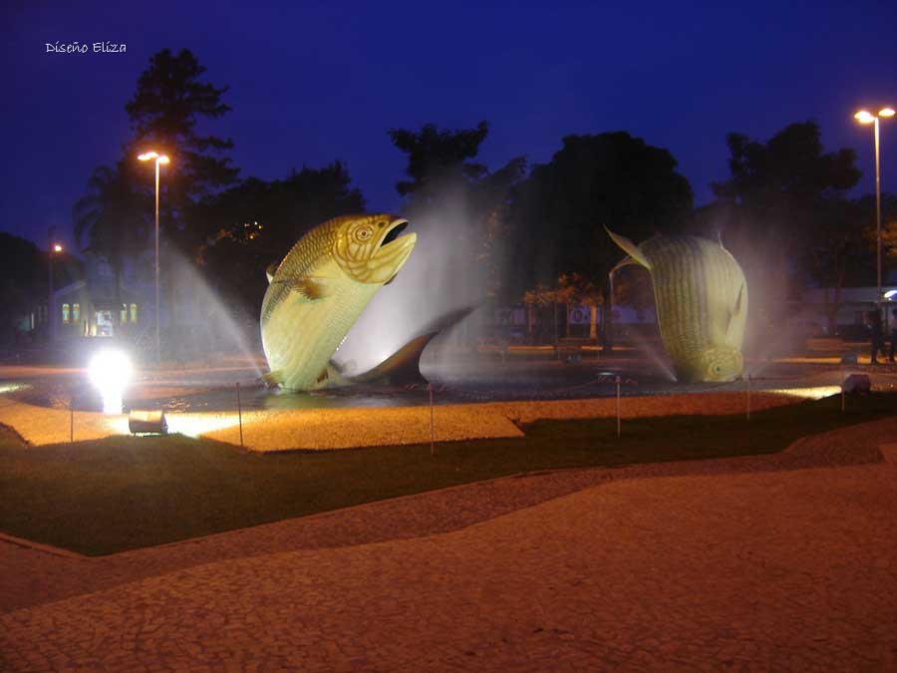
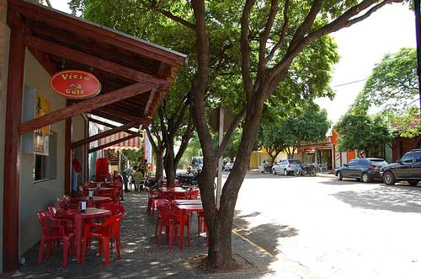
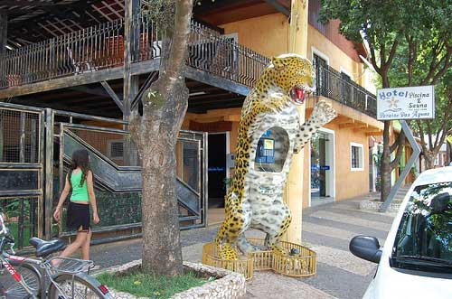
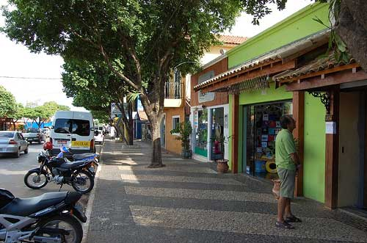
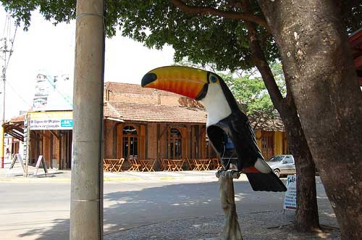
Bonito, situada a 260 kms. de Campo Grande, es un lugar de exquisita belleza, de ahí su nombre, posee innumerables grutas, cavernas, manantiales, acuarios naturales, cascadas, lagunas y lugares arqueológicos.

Slide 8
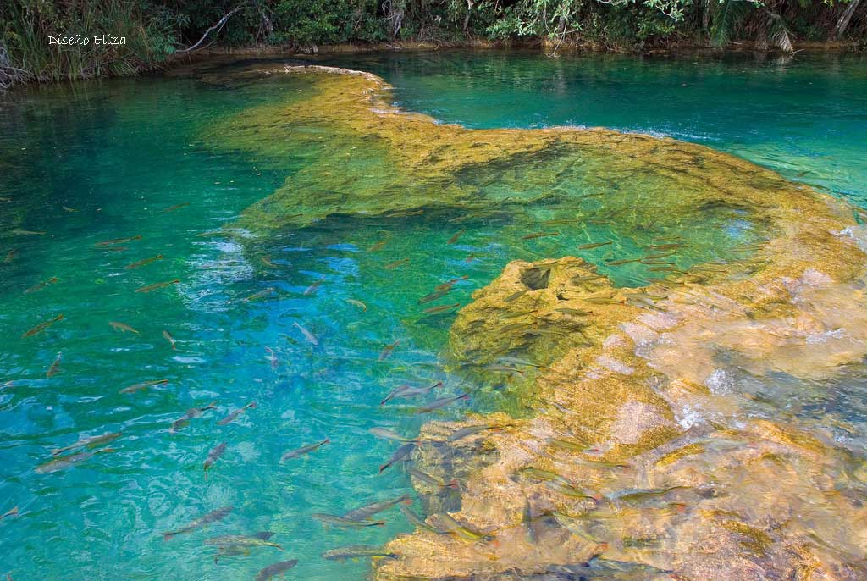
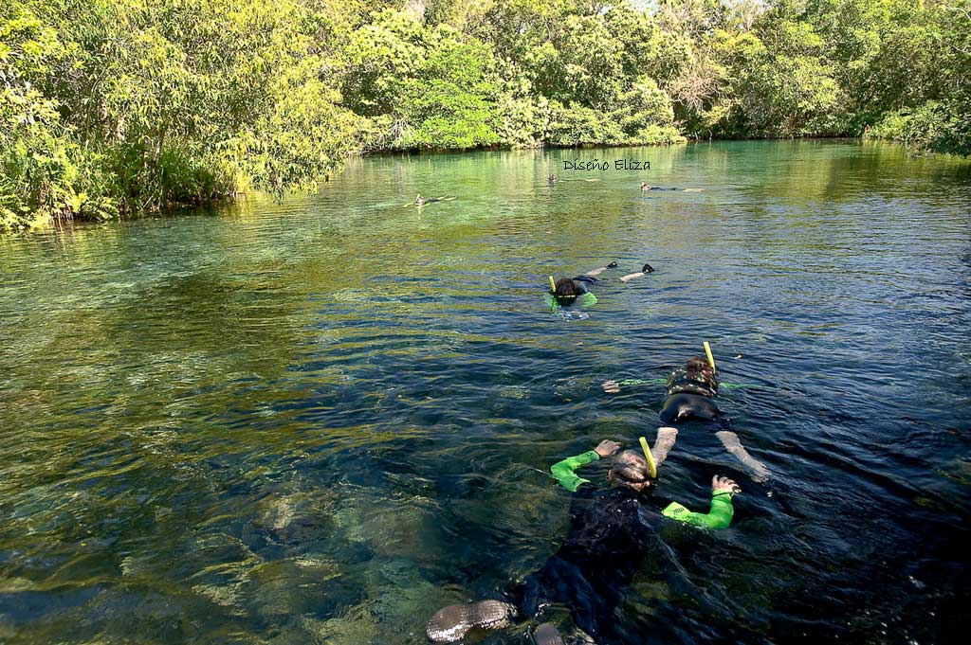
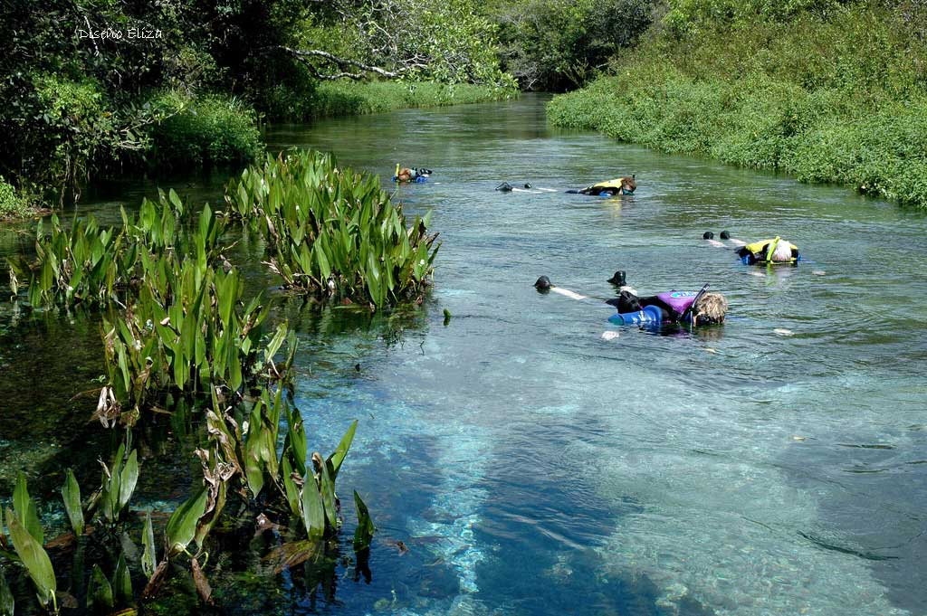
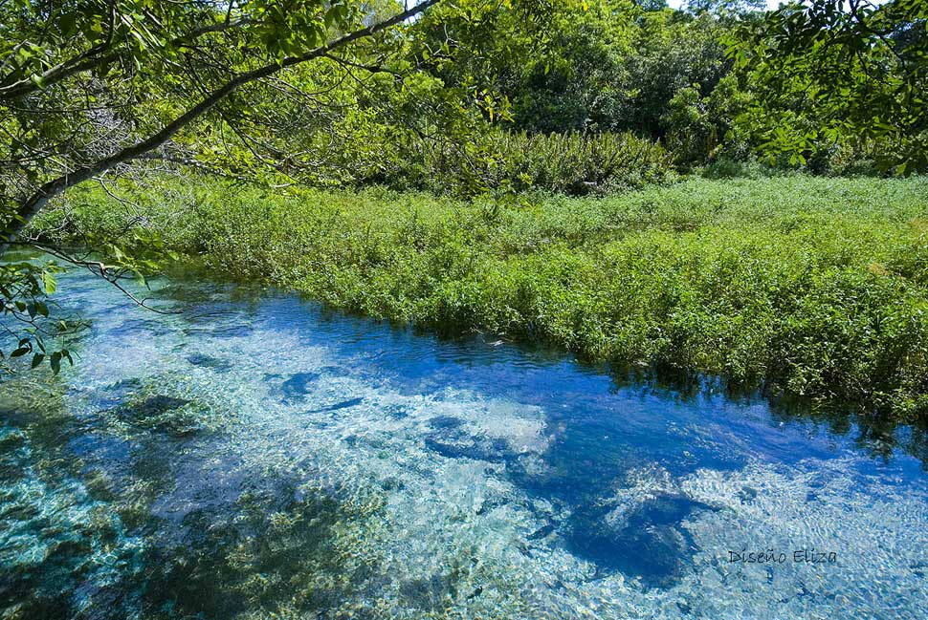
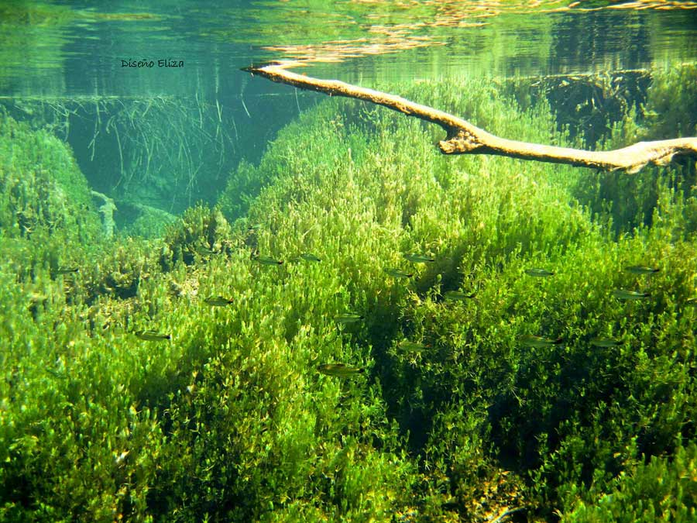
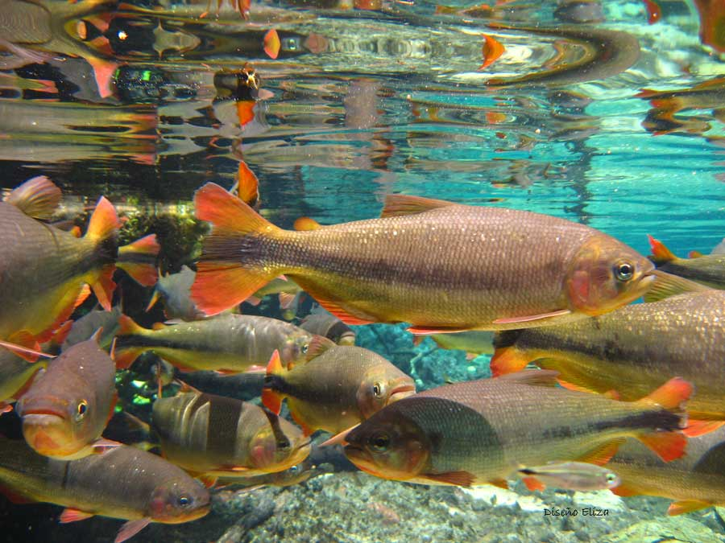
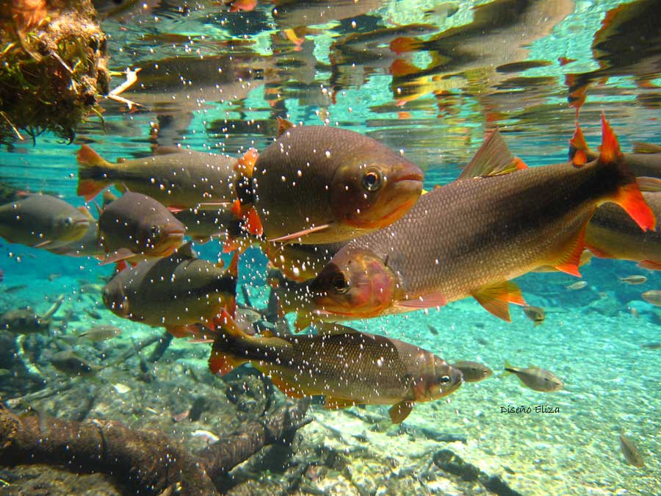
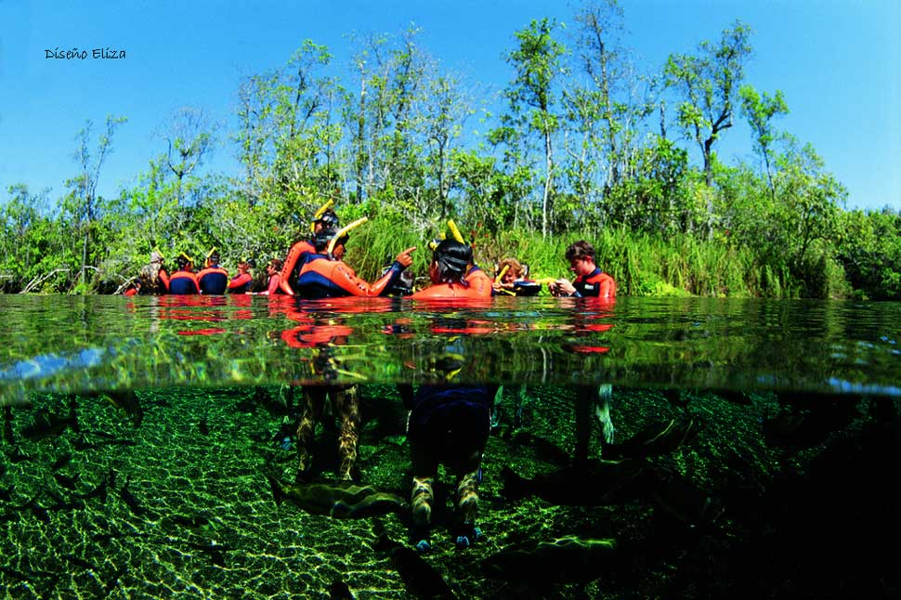

Slide 9
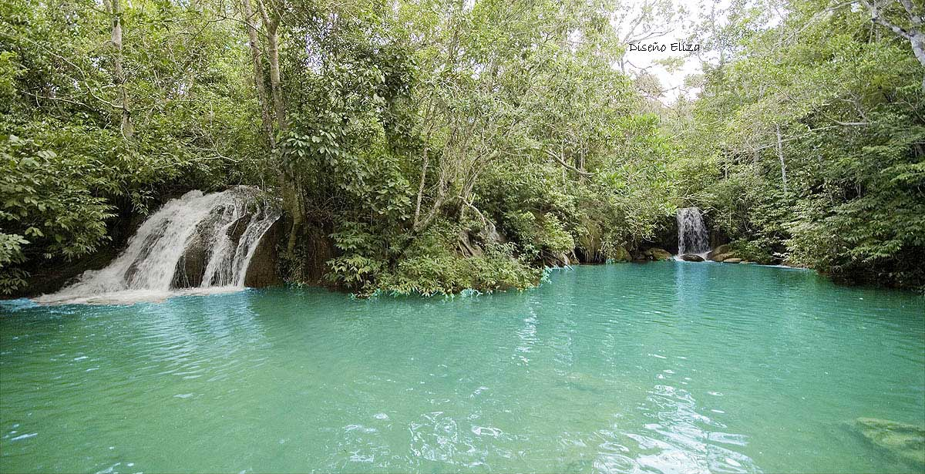
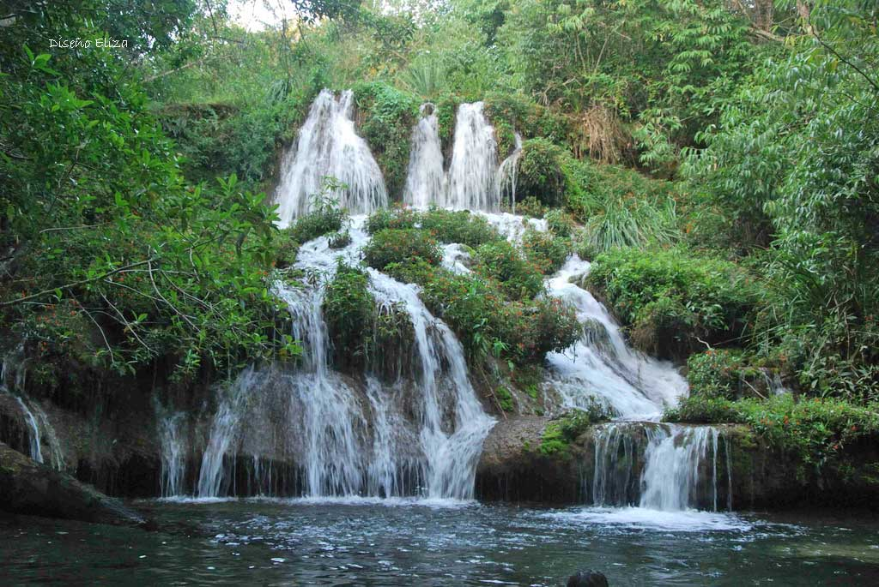

Slide 10
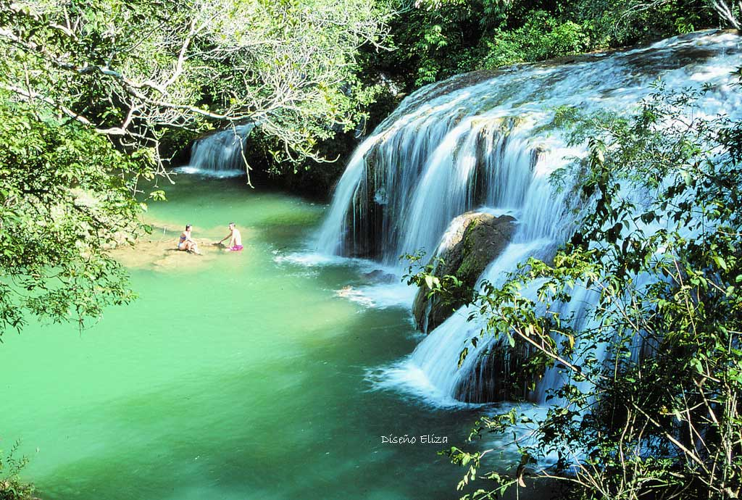
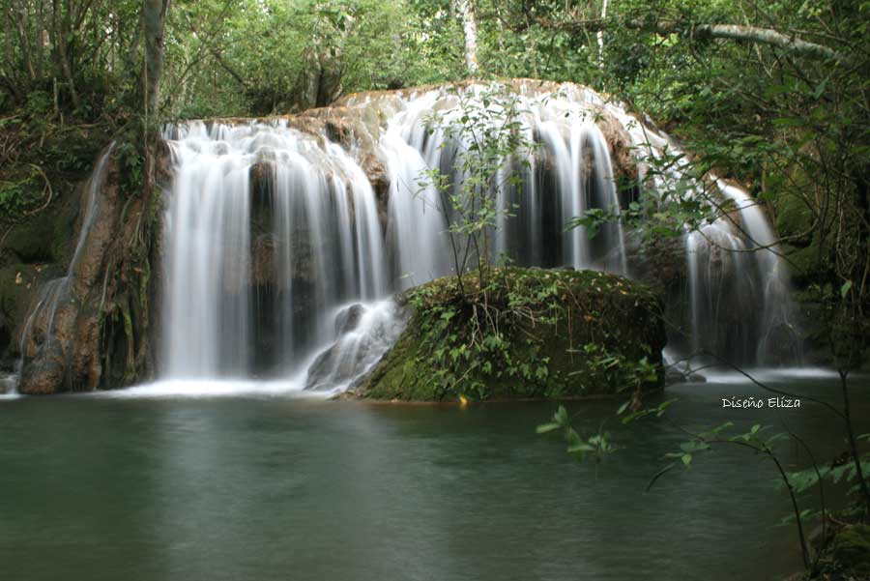

Slide 11
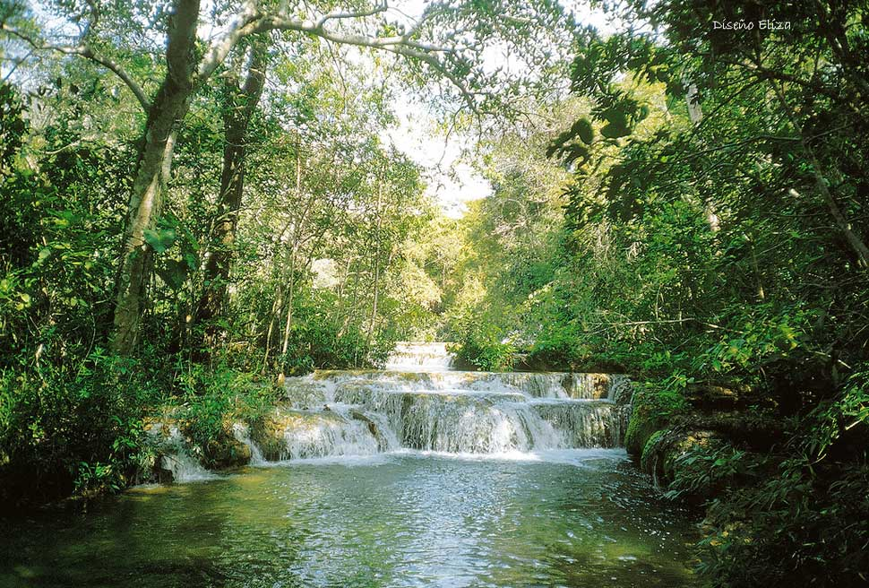
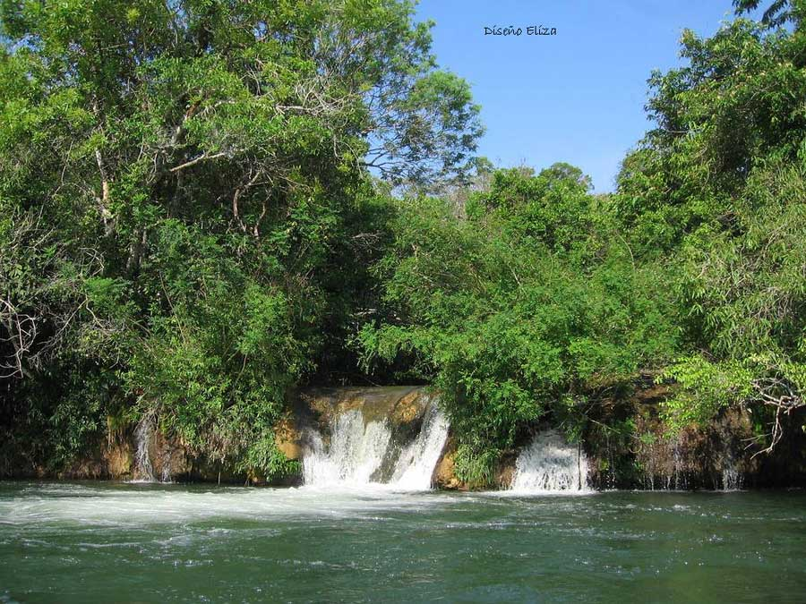
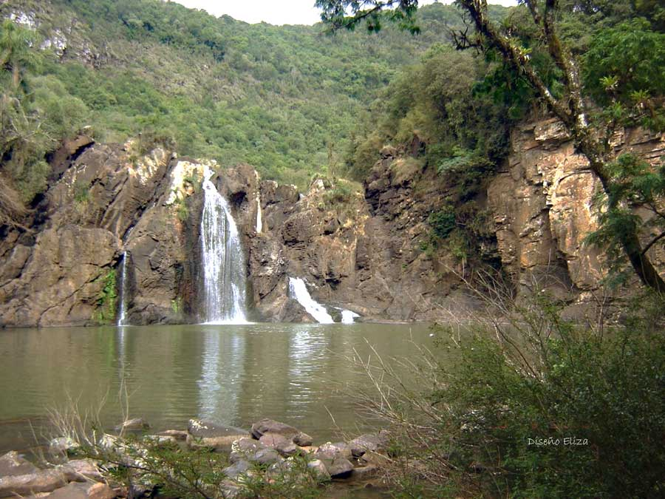
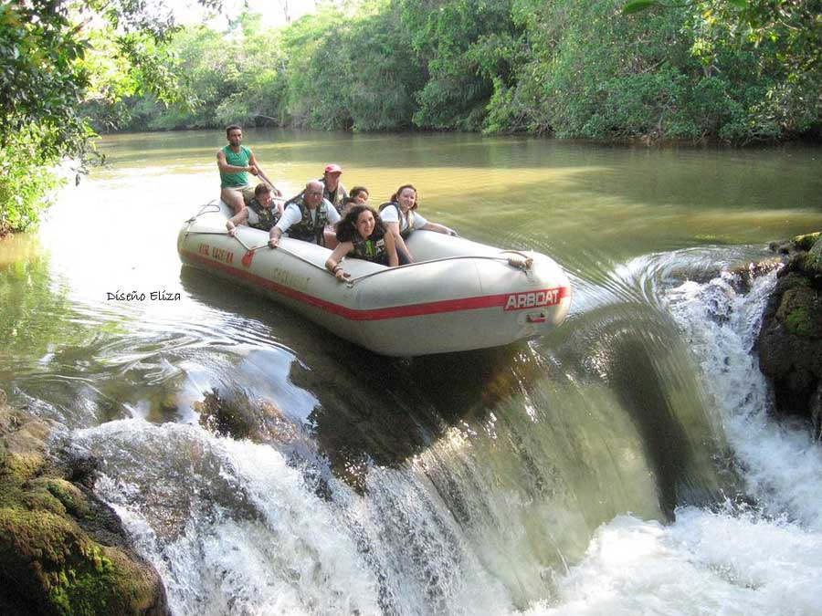

Slide 12
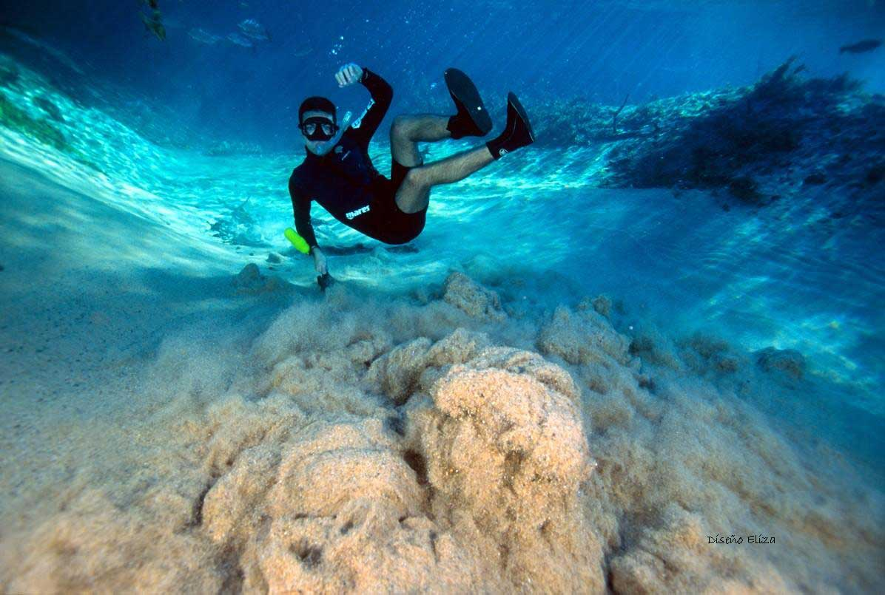
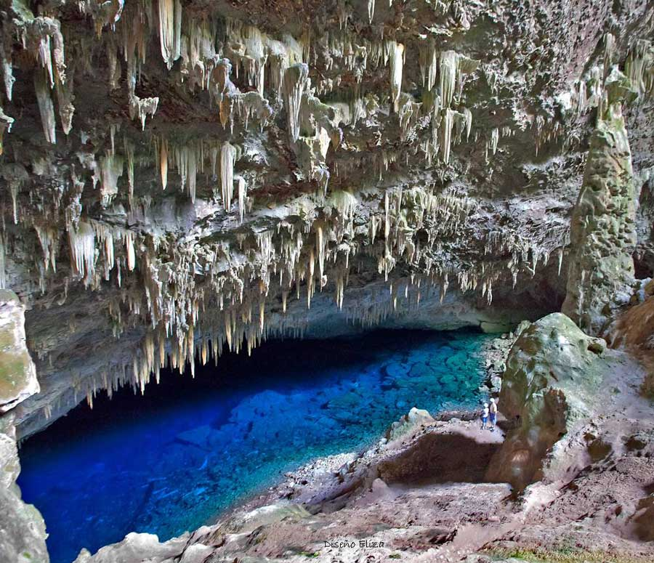
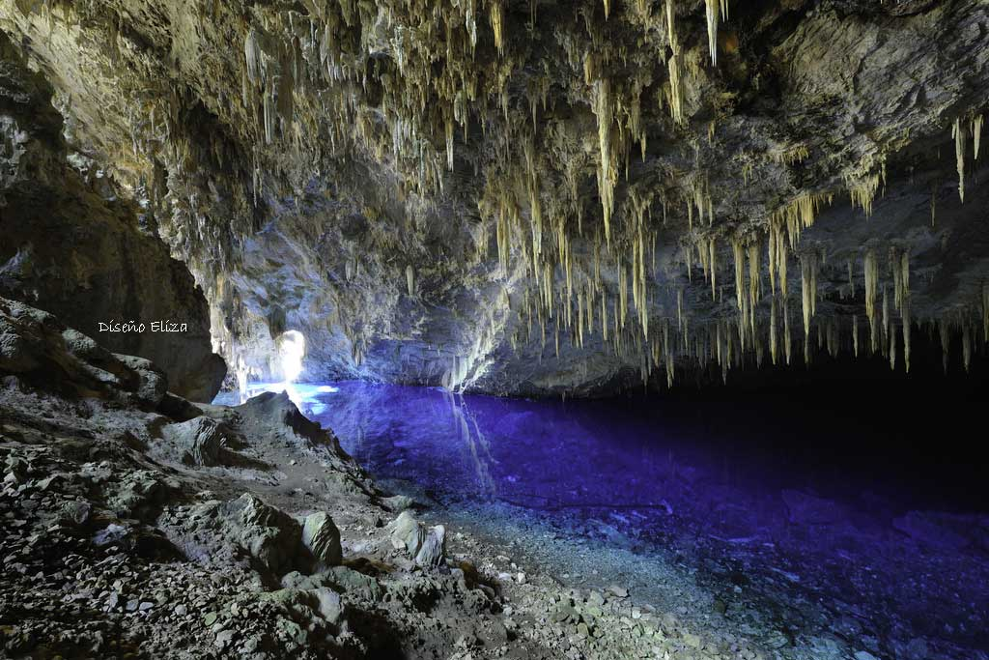
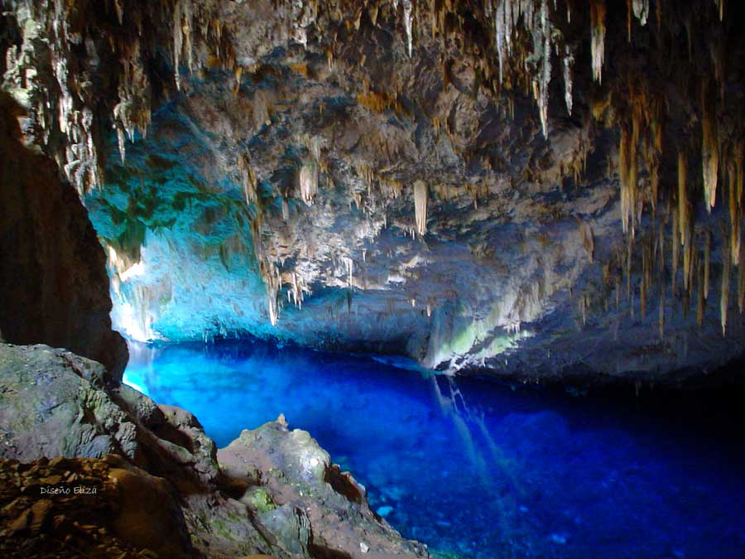
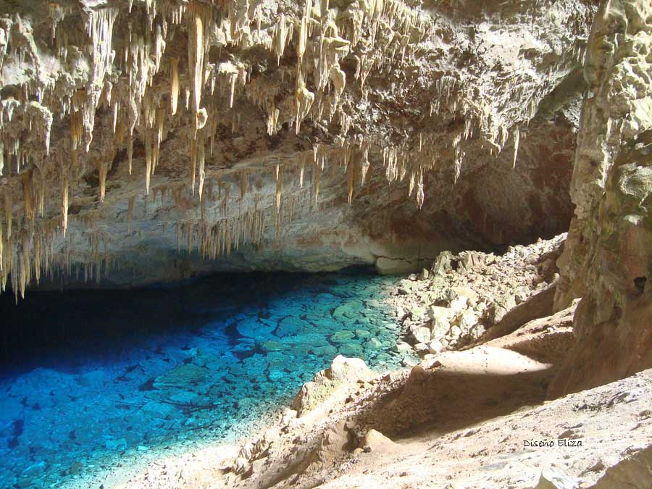
Uno de los lugares más conocidos es la Gruta del Lago Azul, de 126 m de profundidad, situada en la Fazenda Anhumas, a 21 kms. de la pequeña ciudad de Bonito, la gruta fue descubierta por los indios Terena en 1924.
Las estalactitas de la gruta también se reflejan en las aguas del lago, duplicando las imágenes. El Lago Azul es un lugar prehistórico, donde buceadores brasileños y franceses descubrieron en 1992 fósiles de animales de hace 10 millones de años, entre los cuales se encuentra un perezoso gigante.

Slide 13
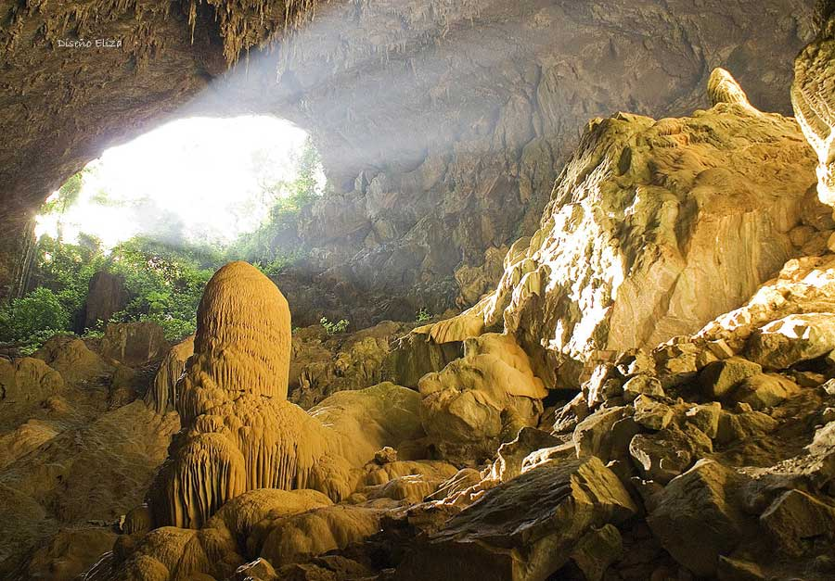
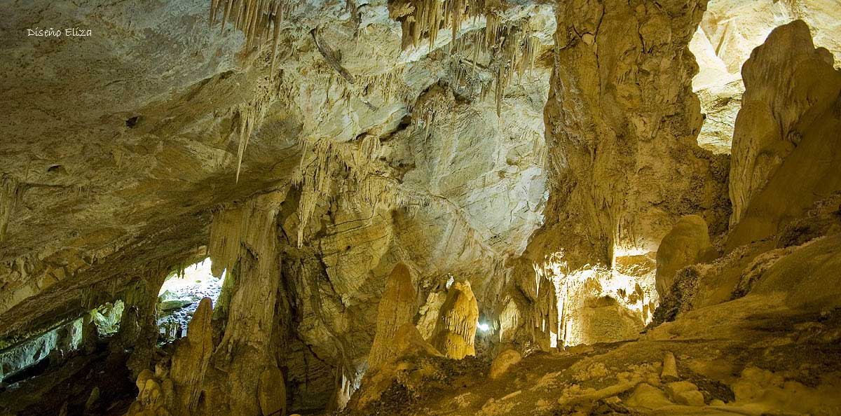
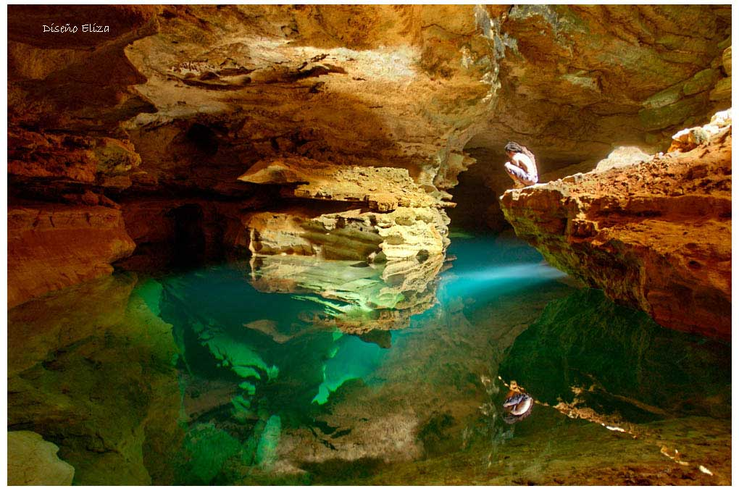

Slide 14


El Pantanal, con una extensión de 250.000 km2, es la mayor área inundable del mundo. En cierta forma es un gran delta interno, donde se acumulan las aguas del Alto Paraguay y las de un gran número de ríos que bajan del Planalto.
La rica fauna de aves y mamíferos depende, en su gran mayoría, de la alimentación acuática. El Pantanal puede verse, entonces, como una grande y dinámica interfaz entre el mundo acuático y terrestre. La vegetación acuática es fundamental para la vida pantanera. Las plantas flotantes son los principales productores primarios en las aguas del Pantanal. Llevadas por los ríos, los camalotes constituyen verdaderas islas flotantes.
Los yacarés tienen un importante papel en las aguas del Pantanal, donde funcionan como predadores "reguladores" de la fauna piscícola y, a veces, como agentes relevantes del reciclado de nutrientes. En los lugares donde hay muchos yacarés se encuentran pocas pirañas. Cuando los yacarés son diezmados por la caza indiscriminada de los vendedores de pieles, la población de pirañas agresivas aumenta en perjuicio de otras especies.
Las aves del Pantanal son una de las mayores atracciones del Pantanal, reunidas en enormes concentraciones, explotan los recursos alimenticios acuáticos. Otras especies que se destacan son los ciervos del cerrado y otros mamíferos, como el cachorro-vinagre, la anta, la paca, el lobo-guará; entre los primates, se encuentra el macaco-prego, cerdos de monte, la pantera onza, y otros felinos que son atraídos por la abundancia de presas.

Slide 15



Slide 16









Slide 17


Pirañas

Slide 18




Slide 19





Slide 20



Slide 21



Slide 22



Audio: -Carlos Colman e Aral Cardoso – “Serenata Pantaneira”
Diseño: -Eliza

Slide 23







¿Te ha gustado?
Puedes ver más entrando
Aquí
Además puedes recibir powerpoints en tu correo electrónico suscribiéndote aquí:

